Slide 1
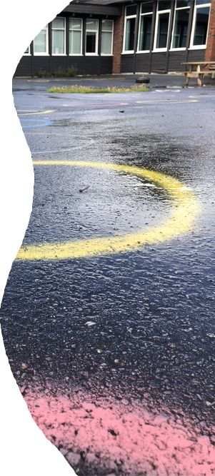
Pedagogisk analyse
i eit systemisk perspektiv

Slide 2
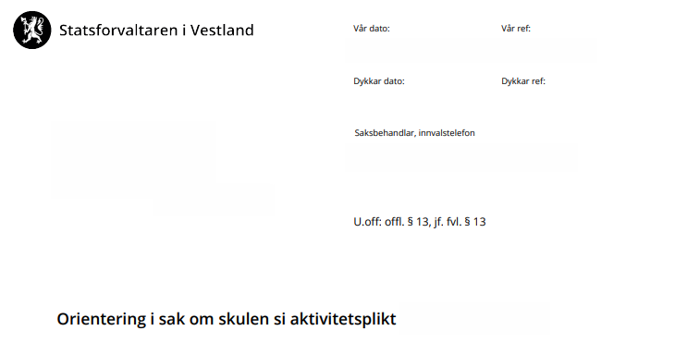
Litt av bakteppe…..
Me hadde ei dobbel §9a-sak til Statsforvaltaren i 2021. Då fekk me det travelt med å bli gode….(sånn ca 10 dagar).
Me byrja då å bruka pedagogisk analyse i møte med §9a-saker.
Før det var me ikkje så gode på å finna årsaker og treffa presist med tiltak i møte med skulemiljøsaker.

Slide 3
Aktivitetsplikta
Fem delplikter:
Plikt å følgje med
Plikt å gripe inn
Plikt å varsle
Plikt å undersøke
Plikt å sette inn tiltak
Dokumentasjonskrava – skulen må dokumentera korleis dei:
Føl med på om elevane har eit trygt og godt skulemiljø
Grip inn mot krenkingar
Varslar rektor
Rektor varslar skuleeigar i alvorlege tilfelle
Skulen undersøker saken
Set inn eigna tiltak
Høyrer dei involverte elevar
Tek omsyn til eleven sitt beste

Slide 4
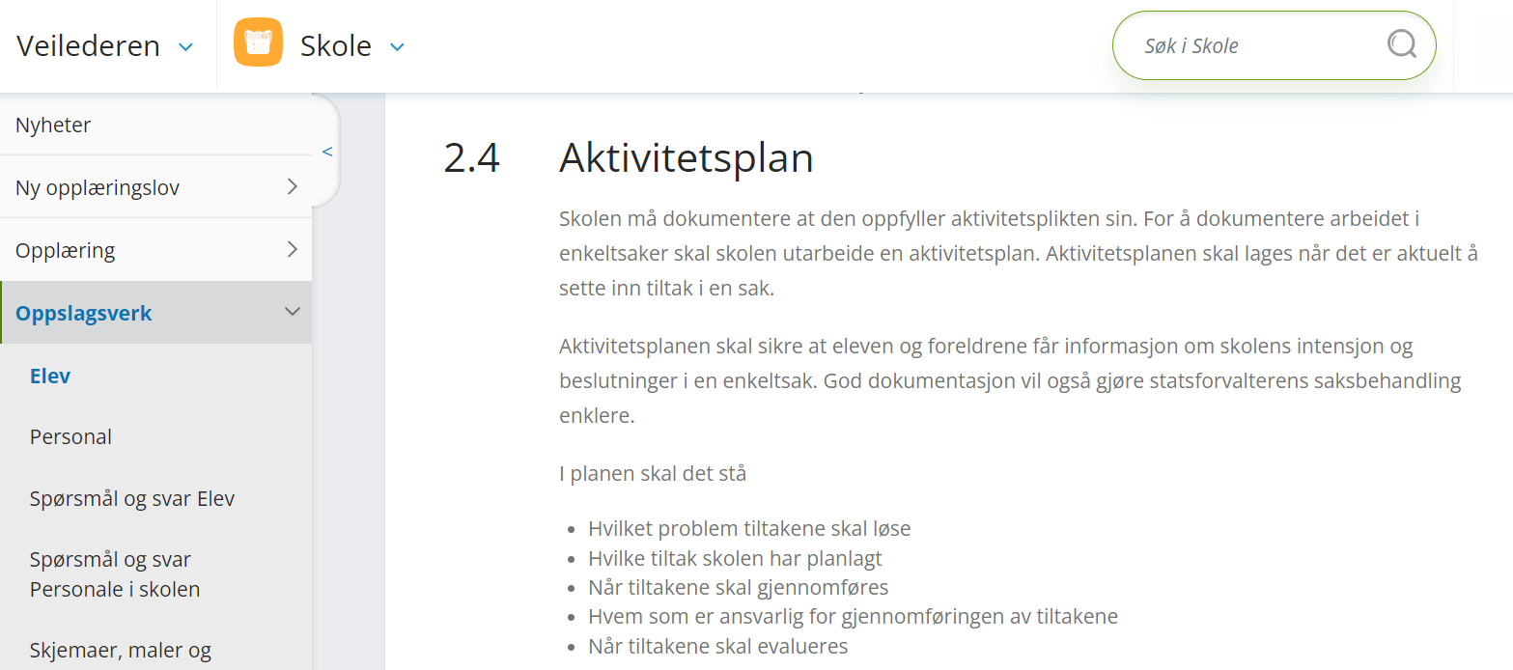
Aktivitetsplan

Slide 5
Aktivitetsplan
Hystad skule nyttar Visma sin aktivitetsplan. Mal for denne kan lastast ned på www.veilederen.no:
Skolemiljø -Aktivitetsplan (veilederen.no)

Slide 6
Analysemodellen
Analysedel
Overordna målsetjingar
Innhenting av data/informasjon
Problemformulering
Analysere oppretthaldande faktorar
----------------------------------------------------
Utvikling av strategiar og tiltak
Gjennomføring av valde tiltak
Evaluering
Revidering
Strategi og tiltaksdel

Slide 7
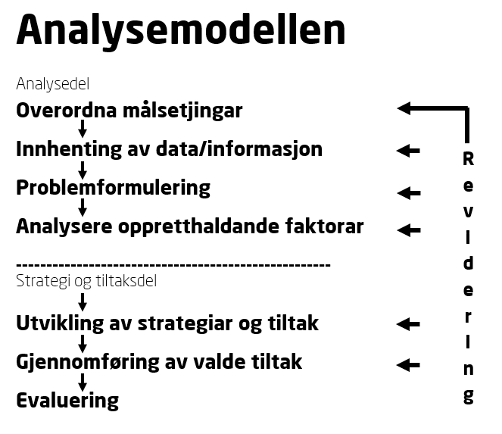
Overordna målsetjingar
Ved å nytta pedagogisk analyse vart me etter kvart betre på å formulera den overordna målsetjing.

Slide 8
Innhenting av data/informasjon
Elevsamtalar -
Ustrukturert observasjon -
Strukturert observasjon –
Skule-heim-samtalar –
Elevundersøkinga –
SPEKTER Digital –
Sosiogram –
Relasjonsirkel –

Slide 9
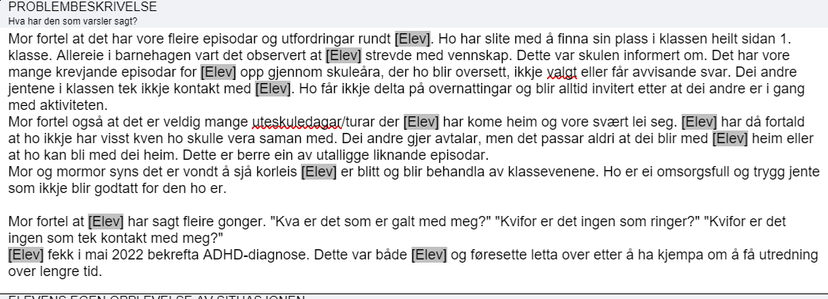
Problemformulering

Slide 10
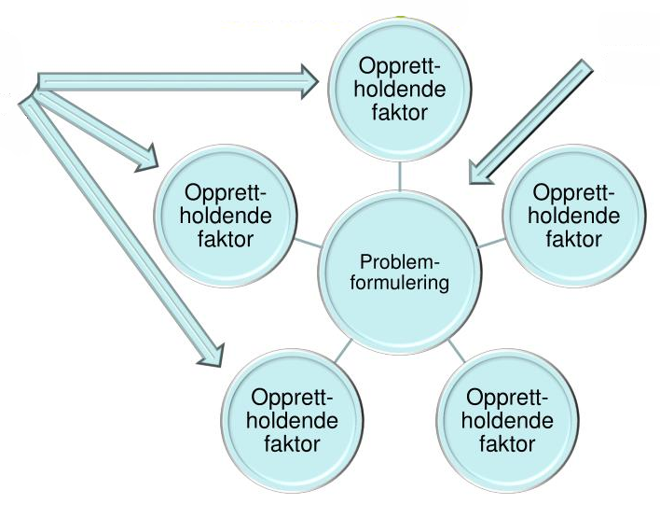
Samanhengsirkelen
Tre perspektiv:
Det kontekstuelle perspektiv – omgjevnader og sosiale samanhenger
Aktørperspektiv –korleis eleven tek val og utfører handlingar ut frå sine forutsetningar
Individperspektivet – eigenskapar og forutsetningar eleven ikkje kan styra sjølv
Tiltak vert ikkje sett inn her
Tiltak vert sett inn her

Slide 11
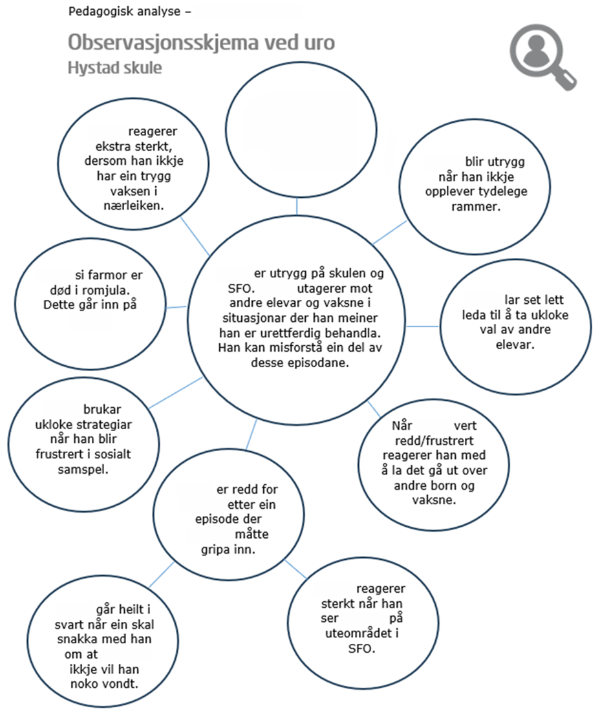
Samanhengsirkelen
Det må vera ein raud tråd mellom tiltak og problemformulering. Tiltaka må vera forskningsbaserte. Kjelde til tiltak kan ein blant anna finna på Udir.

Slide 12
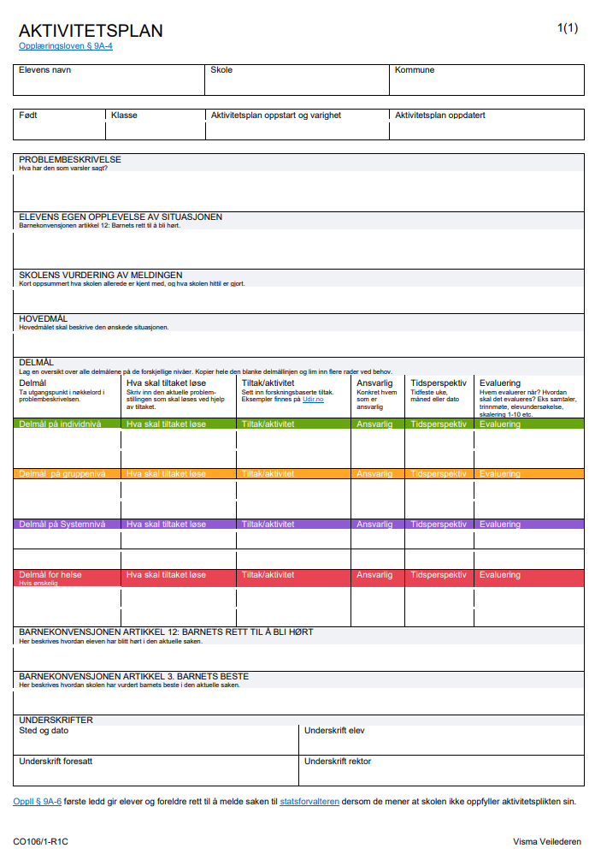
Aktivitetsplan

Slide 13
Forankring
Me nytta ein planleggingsdag på å setta oss inn i kva pedagogisk analyse var for noko.
Dette for å få forankring hos personalet.

Slide 14
Arbeidsmøte - lærar/skuleleiinga
Me såg at utfordringar i møte med skulemiljøsaker ofte er at ein blir for vag og generell i målformuleringane.
Skuleleiinga oppfordra lærarane til å «booka» ein halvtime i kalenderen til rektor eller avdelingsleiarane, slik at ein saman jobba med pedagogisk analyse i §9a-saker.

Slide 15
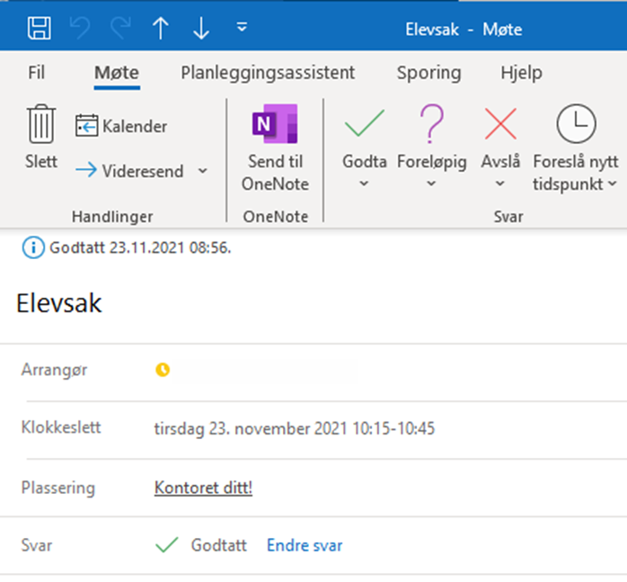
Læra i saman - kompetansespreiing
Ved at skuleleiinga vart med lærarane i arbeidet, gjorde at leiarane kunne spre kunnskap vidare til andre §9a-saker.
Lærar

Slide 16
Læra saman i kollegiet - systemperspektivet
Skuleåret 22-23 vart Hystad skule med i Læringsmiljøprosjektet. Eit prosjekt frå Udir, som Læringsmiljøsenteret i Stavanger driftar.
Målet med læringsmiljøprosjektet er å «fremja eit trygt og godt barnehage- og skulemiljø utan mistrivnad og krenkingar som mobbing, vald, diskriminering og trakassering.

Slide 17
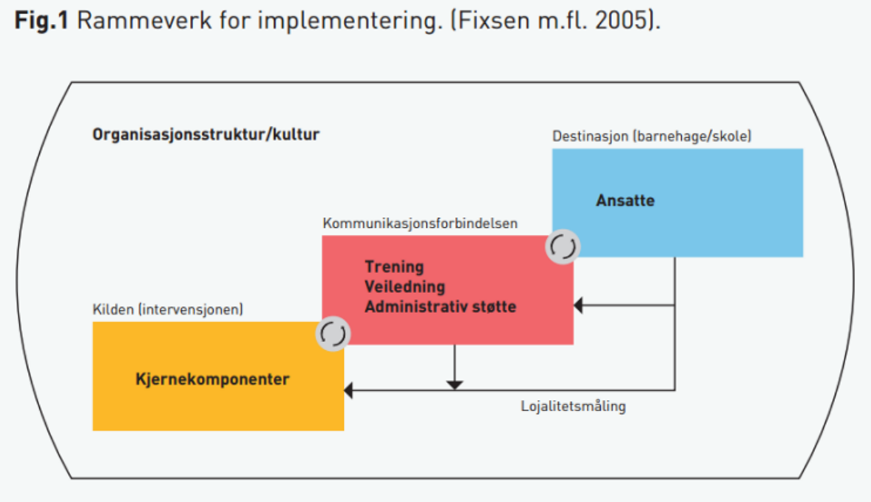

Slide 19
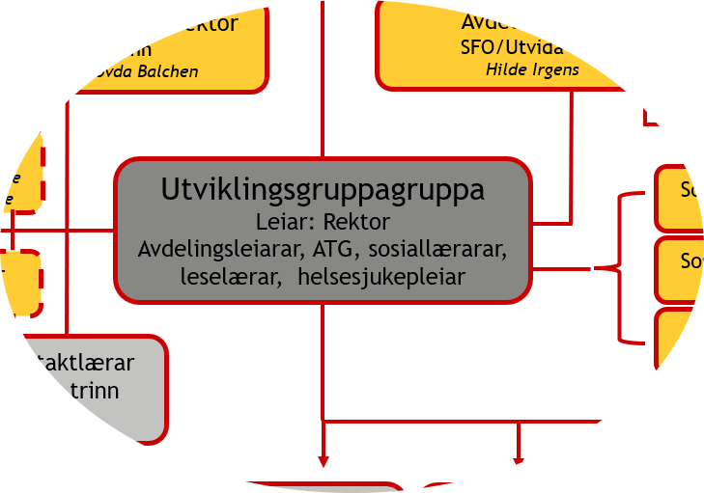
Korleis gjer me dette i praksis?
Hystad skule har ei utviklingsgruppe der sosiallærarar, leselærar, helsesjukepleiar, ATG, avdelingsleiar 1.-4. trinn, avdelingsleiar 5,-7. trinn, avdelingsleiar SFO og rektor er med.
Sosiallærarane er etterkvart også vorte støttespelararar for lærarane i arbeidet med pedagogisk analyse i skulemiljøsaker.
PPT har vore ein god støttespelar.

Slide 20
Utviklingsgruppa – støtte til lærarane
Faste punkt på agendaen til team-møta. Referat (pdf) vert lasta opp i Teams og lese av Hystad skule si utviklingsgruppe.
Tilsette varslar rektor om §9a-saker.
Utfordringar i elevgruppa vert fanga opp av Utviklingsgruppa, gjennom team-referata.

Slide 21
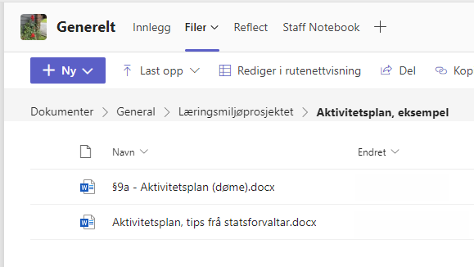
Kompetansespreiing
Erfaringsdeling (erfaringslæring) i kollegiet er ein stor ressurs for kompetansespreiing.
Eksempel på aktivitetsplan er anonymisert og lasta opp i Teams.

Slide 22
Bruka samanhengsirkelen i møte med føresette
Ved å ta utgangspunkt i samanhengsirkelen i møte med føresette, vert samtalen mykje meir styrt mot sak og løysingar.

Slide 23
Utfordringar
§9a-saker tek mykje av tida vår.
Dei er komplekse og til tider utfordrande.
Kan vera vanskeleg å gjennomføra undersøkingar og analysen i tide.
Alle saker er unike.
Ulik samarbeidskultur på teama.
§9a-saker i SFO (nok planleggingstid)
Elevmedvirkning
Saker med elevar som utagerer

Slide 24
Takk for meg!
Tips til litteratur.

